Slide 1

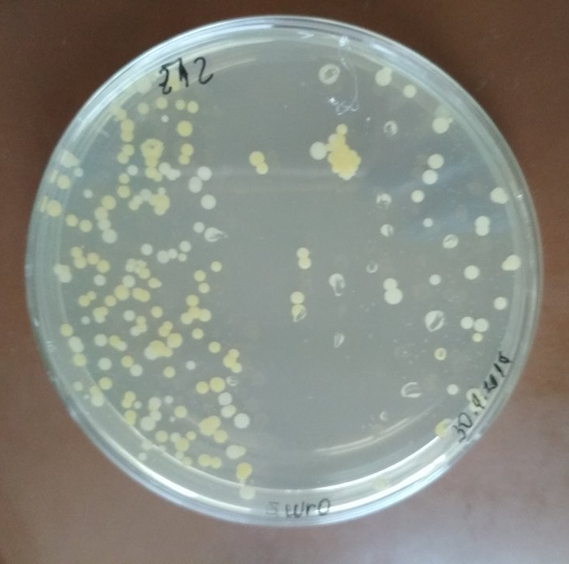
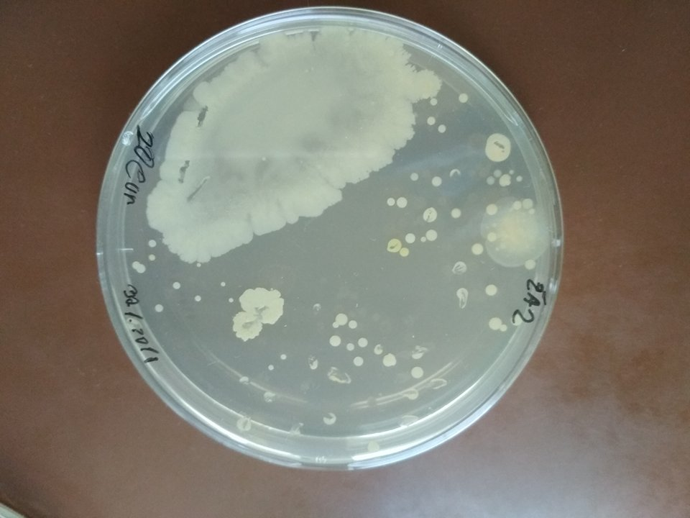
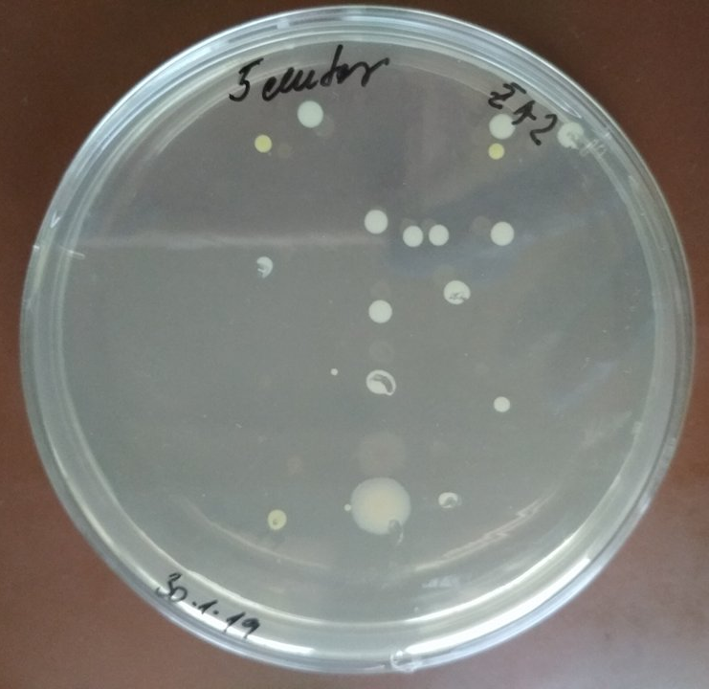
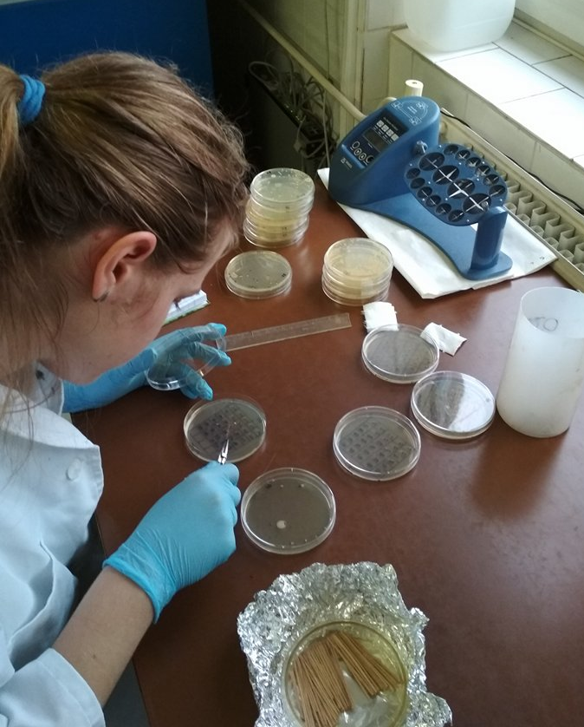
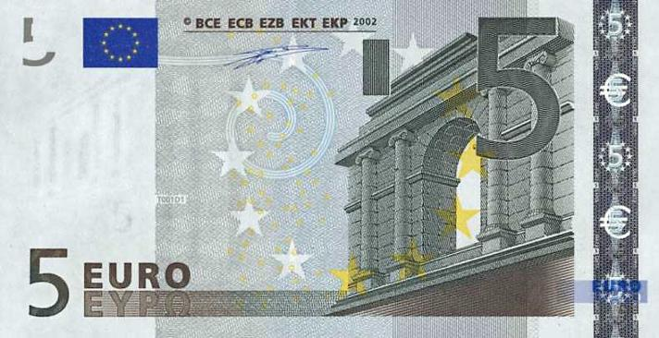
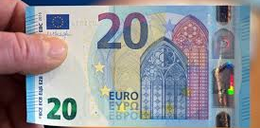

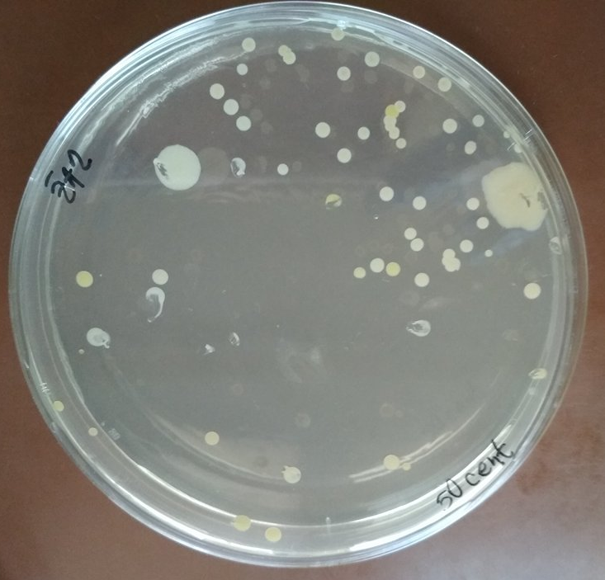

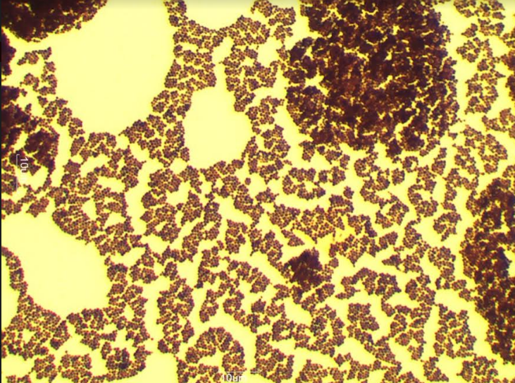
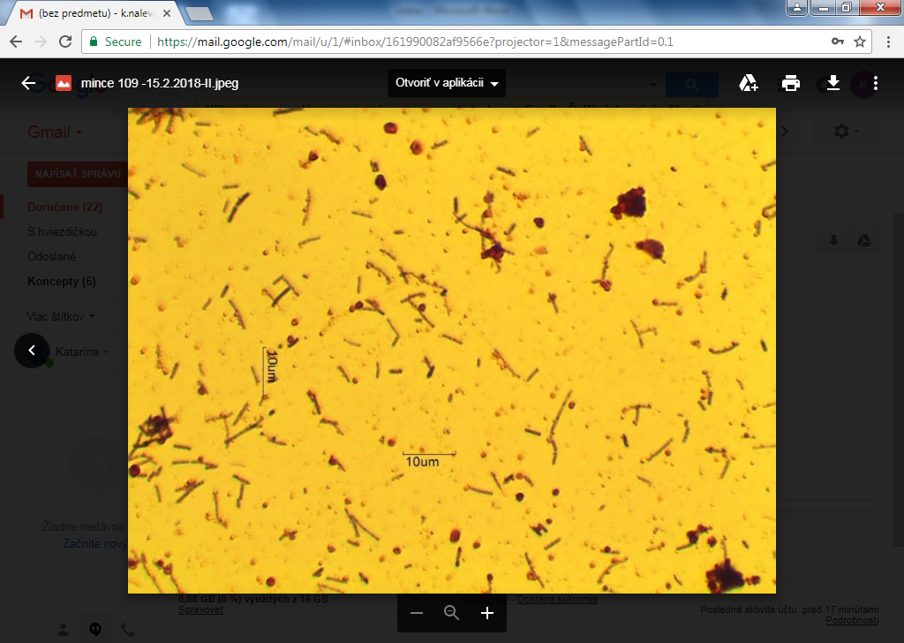
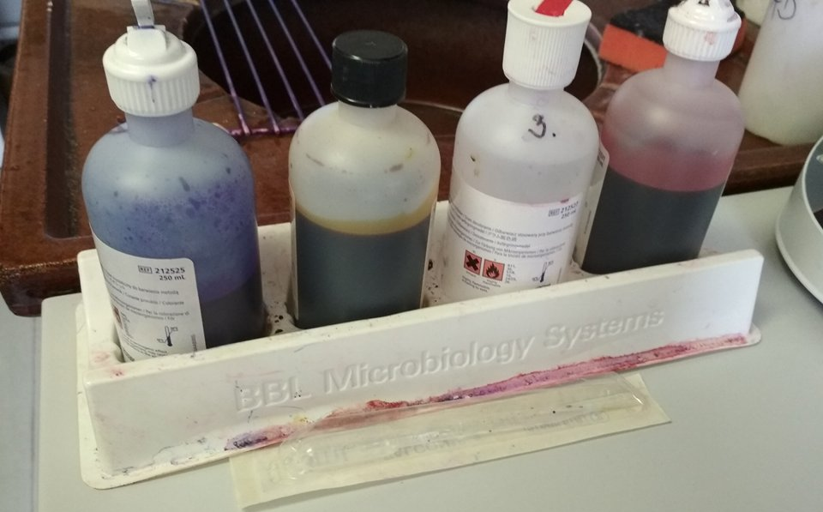
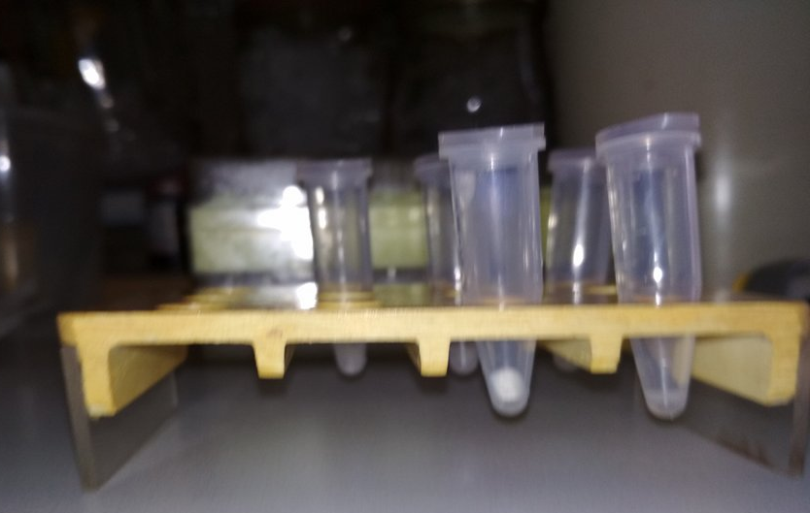

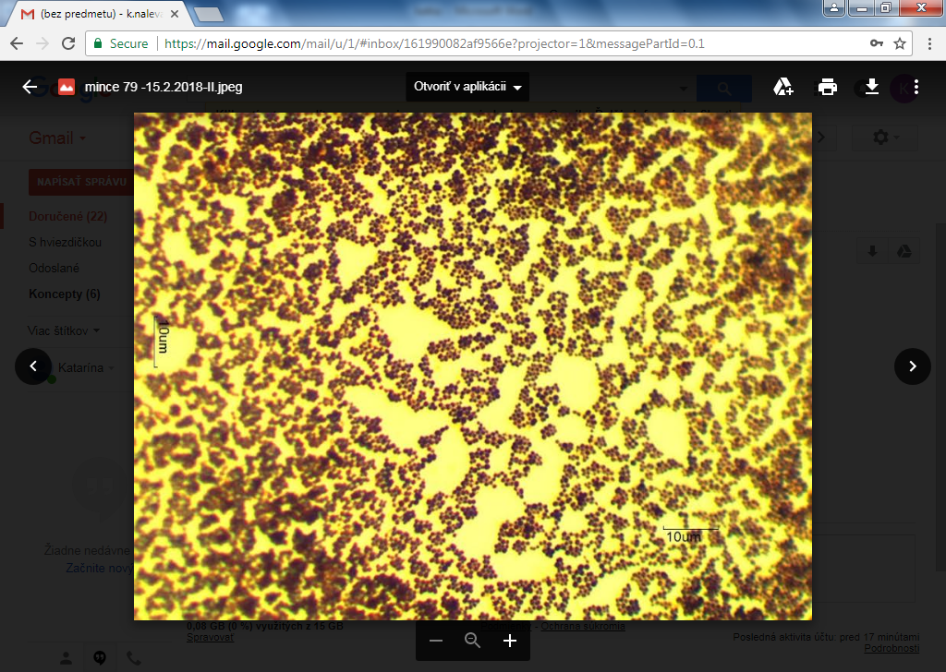
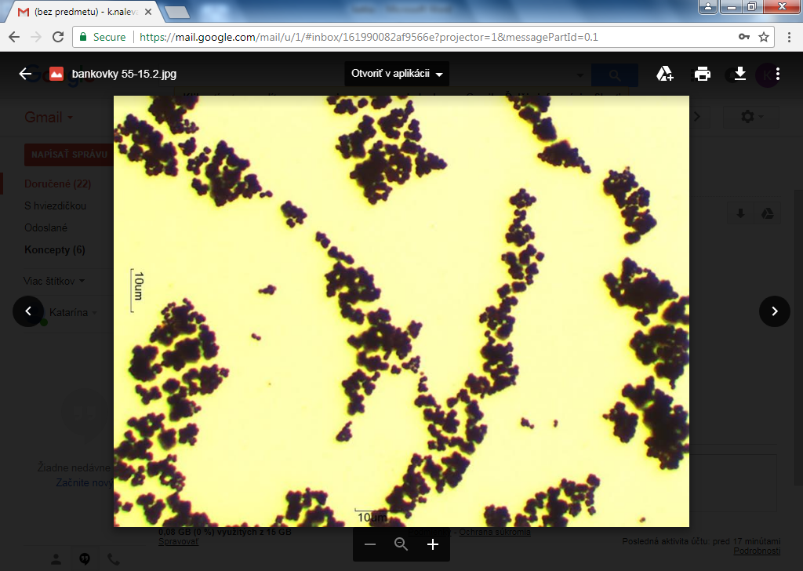
Kultivácia mikroorganizmov z mincí a bankoviek
a ich rezistencia na antibiotiká
Gymnázium Gelnica, SNP 1, 056 01 Gelnica
Katarína Nalevanková
Abstrakt
V práci sme sa zamerali na štúdium výskytu rezistencie voči vybraným antibiotikám u heterotrofných mezofilných bakteriálnych izolátov z mincí a bankoviek meny Euro. Pozorovali sme prekvapujúco vysokú početnosť baktérií či už na minciach alebo bankovkách. Experimenty boli realizované v mikrobiologickom laboratóriu PF UPJŠ pod vedením doc. RNDr. Petra Pristaša, CSc., počas mesiacov január a február 2018. Najvyšší počet baktérií po kultivácii bol zaznamenaný na päť eurových bankovkách v počte 689 a desaťeurových bankovkách v počte 310. Prítomnosť 4 morfotypov bola zistená na 5 centových minciach, najvyššia početnosť jedincov (67), bola na izoláte z 50 centových mincí. Skúmanie rezistencie bakteriálnych kolónií z izolátov bola realizovaná aplikáciou 4 druhov antibiotík – ampicilínu, kanamycínu, tetracyklínu a chloramfenikolu, ktorú sme testovali u 120 náhodne vybraných izolátov (60 z minci/60 z bankoviek). Zo 120 izolátov vykazovali rezistenciu na tri až všetky testované antibiotiká 5 izolátov. Multirezistentne izoláty sme identifikovali pomocou MALDI TOF hmotnostnej spektrometrie ako Staphylococcus epidermidis, Staphylococcus haemolyticus, Micrococcus luteus a Bacillus licheniformis. Získané výsledky naznačujú, že platidlá, či už mince alebo bankovky, môžu byť zdrojom baktérií rezistentných voči antibiotikám, predstavujúcim zvýšené riziko pre zdravie obyvateľstva.
Ciele
Metodika práce
izolovať a kultivovať baktérie prítomné na platidlách meny Euro,
porovnať výskyt baktérií na minciach a bankovkách z voľného obehu,
zistiť rezistentnosť izolovaných druhov baktérií na vybrané druhy antibiotík,
určiť zastúpenie a druhy baktérií rezistentných na minimálne 3 zo 4 testovaných druhov antibiotík,
výsledky spracovať formou tabuliek a graficky,
formulovať záver z experimentov s odporúčaním pre praktický život.
experimenty realizované v mesiacoch január - február 2018,
pre izoláciu a kultiváciu mikróbov sme použili mince v nominálnej hodnote 0,02, 0,05, 0,10, 0,20, 0,50 centov, 1 a 2 Eur a bankovky v hodnote 5,10 a 20 Eur,
aplikácia a testovanie rezistencie získaných izolátov na 4 druhy antibiotík - ampicilín, kanamycín, tetracyklín a chloramfenikol,
multirezistentné izoláty boli identifikované pomocou MALDI TOF hmotnostnej spektrometrie.
Ciele práce
Výsledky
Obr. Výsledok kultivácie mikróbov izolovaných z päť a dvadsať eurových bankoviek a päť a päťdesiat centových mincí
Tab. Počet izolátov vykazujúcich rezistenciu na príslušný počet antibiotík
Počet rezistentných antibiotík | Počet izolátov z bankoviek | Počet izolátov z mincí
1 | 27 | 22
2 | 21 | 26
3 | 3 | 1
4 | 0 | 1
Obr. Grafické znázornenie počtu izolátov rezistentných na príslušný počet testovaných antibiotík
Obr. Staphylococcus epidermidis
Obr. Bacillus licheniformis izolovaný z dvadsať eurovej bankovky
Záver
Obr. Príprava izolátov na identifikáciu
Najvyšší počet mikróbov po kultivácii bol zaznamenaný na päť a desaťeurových bankovkách. Prítomnosť 4 morfotypov bola zistená na 5 centových minciach, najvyššia početnosť jedincov (67), bola na izoláte z 50 centových mincí. Identifikáciou multirezistentných izolátov sme určili Staphylococcus epidermidis, Staphylococcus haemolyticus, Micrococcus luteus a Bacillus licheniformis. Na základe výsledkov experimentov môžeme skonštatovať, že platidlá, mince alebo bankovky, môžu byť zdrojom baktérií rezistentných voči antibiotikám a z tohto dôvodu by mala byť hygiena rúk, pri akomkoľvek kontakte s peniazmi naozaj nutnou samozrejmosťou.
Obr. Staphylococcus haemolyticus
Obr. Micrococcus luteus

